Slide 1

اسفیر و منشور بشردوستانه
شما چرا و چگونه باید به منشور بشردوستانه در کار خود مراجعه کنید؟
ماژول A9 – بسته آموزشی اسفیر 2015
Notes:
Introduce the session by explaining that Sphere is not just a manual of humanitarian good practice, it is mainly and firstly a statement about rights and duties. It attempts to articulate the contents of these rights and their implications for humanitarian practice.

Slide 2
حقوق سه گانه اصلی در منشور بشردوستانه اسفیر کدامند؟
حق زندگی با عزت و کرامت انسانی
حق دریافت کمکهای بشردوستانه
حق برخورداری از حمایت و امنیت
Notes:
Raise the question in the room, and explain to participants that this session will look at the three rights, their legal and ethical foundation and their implications in terms of roles and responsibilities of various stakeholders during humanitarian intervention.

Slide 3
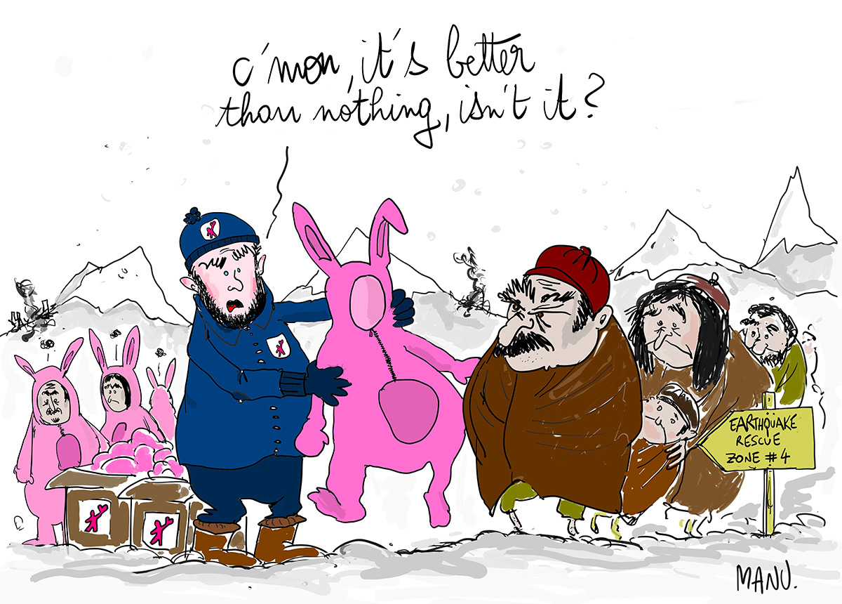
حق زندگی با عزت و کرامت انسانی
Notes:
Ask participants what this ‘right’ concretely means and guide them:
Ask them to explore both words: life and dignity.
The Right to life includes:
Freedom from torture, cruel, inhuman or degrading treatment and punishment
Duty to preserve life where it is threatened (duty not to withhold or frustrate the right to receive humanitarian assistance)
Dignity means:
Respect for the whole person (physical, values, beliefs)
Introduce that this is the first in a series of cartoons illustrated by famous cartoonists as an alternative and easy-to-grasp way to understand the content of the Humanitarian Charter.

Slide 4
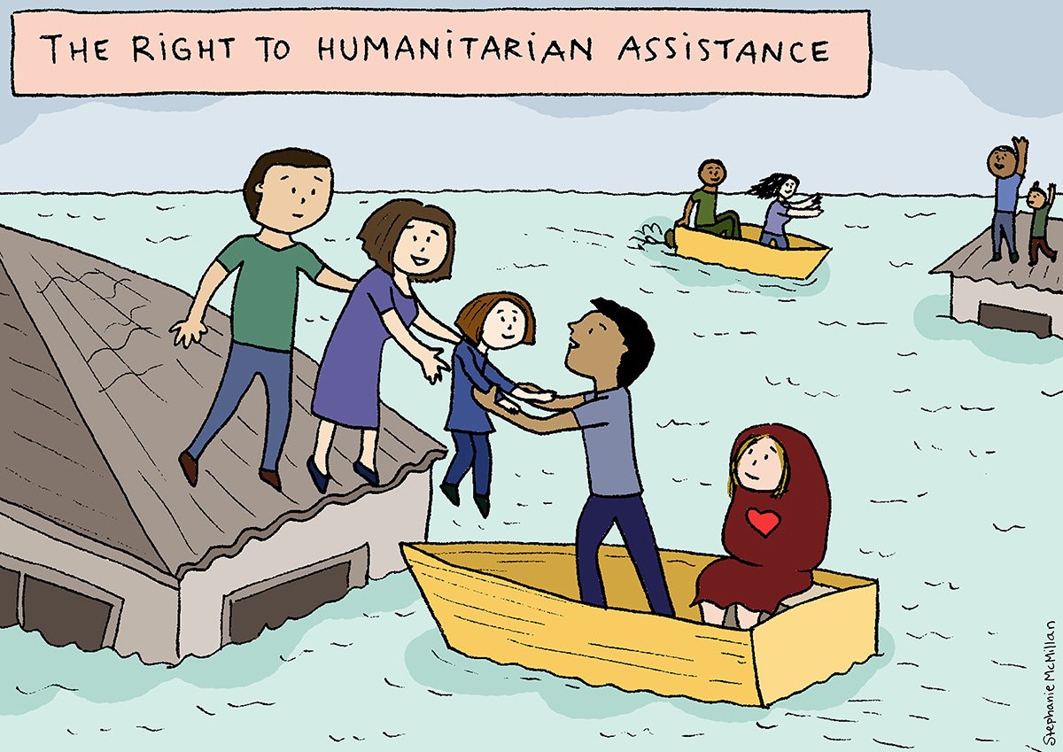
حق دریافت کمکهای بشردوستانه
Notes:
Ask participants what this ‘right’ concretely means and guide them:
The right to humanitarian assistance includes the right to an adequate standard of living, adequate food, water, clothing, shelter and requirements for good health.

Slide 5
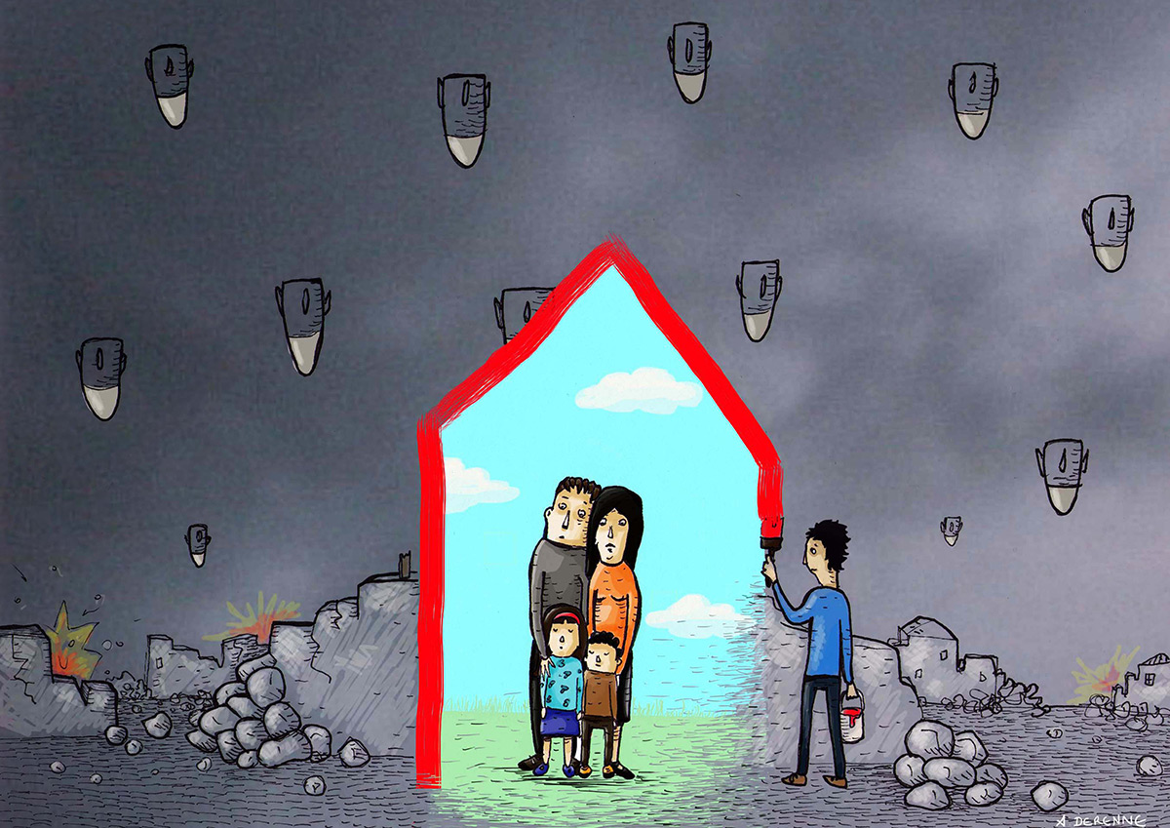
حق برخورداری از حمایت و امنیت
Notes:
Explain to participants that this right is based on three different principles:
The distinction between civilians and combatants
The principle of proportionality
The principle of non-refoulement
Refer to the text of the Humanitarian Charter for more on each term.
Conclude the 3 slides by explaining that the right to receive humanitarian assistance and the right to protection/security are instrumental to the right to life with dignity.

Slide 6
حقوق سه گانه مبنای قانونی و اخلاقی دارند
حق زندگی با عزت و کرامت انسانی
حق دریافت کمکهای بشردوستانه
حق برخورداری از حمایت و امنیت
Notes:
Explain that these ‘rights’ are actually principles, because they are not reflected as such in the international legal framework. They are derived from sets of rights such as the human rights, the International Humanitarian Law or the refugee laws, but also from the principle of humanity and the humanitarian imperative. They are the legal and ethical basis of engagement of humanitarian agencies endorsing Sphere. The next slide will focus on the legal basis for these three rights, and the slide after on the moral basis for these three rights.

Slide 7
پایه و اساس حقوقی در چارچوب حقوقی بین المللی
Notes:
Prepare printouts of the Handout ‘Sources of international law for the Sphere Humanitarian Charter’ for each participant, in case someone is interested to investigate further the relationship between the Humanitarian Charter and the international legal framework.

Slide 8
اصول انسانی زیر بنای منشور بشردوستانه
Notes:
Explanations of the principles: the facilitator can prompt the participants to explain what they understand about each principle, and correct/summarize with the following messages:
The principle of humanity: all human beings are born free and equal in dignity and in rights.
The Humanitarian imperative (which is based on the principle of humanity): action should be taken to prevent or alleviate human suffering arising out of disaster or conflict, and nothing should override this principle.
Impartiality: Aid is provided on the basis of need and in proportion to need.
Non-discrimination: no one should be discriminated against on any grounds of status, including age, gender, race, colour, ethnicity, sexual orientation, language, religion, disability, health status, political or other opinion, national or social origin.
Non–partisan: we do not take sides between warring parties (for an explanation of why this term was selected instead of neutrality, see the FAQ in the module 9 handouts).
Explain that there are key documents, such as the Code of Conduct for the International Red Cross and Red Crescent Movement and NGOs, which actually informs the principles of the Humanitarian Charter.

Slide 9

نقش ها و مسئولیت ها
در هر گروه
گروه 1: جمعیت، جامعه آسیب دیده
گروه 2: نهادهای دولتی و محلی
گروه 3: سازمان های بشردوستانه محلی، ملی و بین المللی
به مدت 5 دقیقه، در زمان یک واکنش بشردوستانه، درمورد نقشها و مسئولیتهای ذینفعانی که شما آنها را نمایندگی می کنید، توفان فکری داشته باشید. پس از 5 دقیقه، کتاب راهنمای اسفیر خود را برداشته، منشور بشردوستانه را مرور کرده و بر روی یک فلیپ چارت انوع راهنماییهای ارائه شده را فهرست نمایید.
3 دقیق فرصت خواهید داشت یافته های خود را برای دیگران ارائه نمایید.
Notes:
Keep participants seated the way they are and make three groups. Group 1 will be focussing on the affected population, community; Group 2 will be working on the affected state and local institution; and Group 3 will be working on local national and international humanitarian agencies.
Display this slide with the instructions for group work. Encourage them to directly write down their key findings/discussion points on their flip chart.
For the debrief, ask one person of each group to stand up and present, time 3’ with your timer.

Slide 10
نقش ها و مسئولیت بازیگران مختلف درگیر
Notes:
Wrap up the exercise explaining that the Humanitarian Charter is a moral commitment by humanitarian agencies to make every effort, despite limiting factors outside of their control, to enforce the three ‘rights’.
Ask participants:
Affected state and local institutions: primarily responsible to provide timely assistance and ensure people’s protection and security and provide support for their recovery.
Affected population and community: it is primarily through their own efforts that the basic needs of people affected by disasters are met.
Local, national and international humanitarian agencies:
Promote and adhere to the principles.
Meet minimum standards in their efforts to assist and protect those affected.

Slide 11
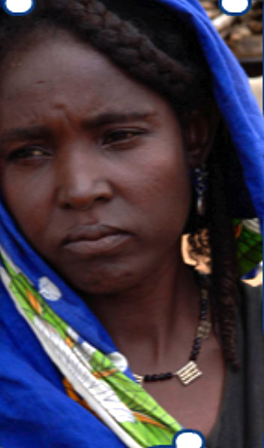
تفسیر عملی حق زندگی با عزت و کرامت انسانی
دین من برای من اهمیت دارد. من می خواهم قادر به عبادت باشم.
من می خواهم بدانم چه گزینه هایی داریم. می خواهم در تصمیماتی که جامعه ما را تحت تاثیر قرار می دهند موثر باشم.
من برای خانواده و دوستانم نگرانم. می خواهم از سلامت آنها اطمینان حاصل نمایم.
من خواستار سطح معینی از حریم خصوصی بوده و انتظار دارم این حریم محترم شمرده شود.
من می خواهم افرادی که به جامعه ما می آیند لباس مناسب و با احترام به آداب و رسوم ما برتن کنند.
من می خواهم اطلاعات محرمانه ای را که با شما به اشتراک می گذارم با ظرافت و به نحو مطلوبی مدیریت شود.
من برای بهبود وضعیت خودمان ایده هایی دارم. می خواهم در این مورد گفتگو کنم.
من می توانم برای اینکه زندگی جامعه ما به حالت عادی برگردد، کمک کنم.
من یک انسان هستم نه یک قربانی
منبع: دفترچه راهنمای عملیاتی اسفیر دوره آموزش الکترونیکی

Slide 12
پاسخ های ممکن
دین من برای من اهمیت دارد. می خواهم که قادر به عبادت باشم.
من می خواهم بدانم چه گزینه هایی داریم. می خواهم در تصمیماتی که جامعه ما را تحت تاثیر قرار می دهند موثر باشم.
احترام به کلیه ارزش های فرهنگی، اعتقادی و مذهبی که به دیگران آسیبی نرسانند
به جمعیت آسیب دیده حق بیان و انتخاب دهیم
من برای خانواده و دوستانم نگرانم. می خواهم از سلامت آنها اطمینان حاصل نمایم.
به رسمیت شناختن ارزش شبکه های حمایتی اجتماعی موجود
من خواستار سطح معینی از حریم خصوصی بوده و انتظار دارم این حریم محترم شمرده شود.
احترام به اطلاعات محرمانه شخصی
من می خواهم افرادی که به جامعه ما می آیند لباس مناسب و با احترام به آداب و رسوم ما برتن کنند.
من می خواهم اطلاعات محرمانه ای را که با شما به اشتراک می گذارم با ظرافت و به نحو مطلوبی مدیریت شود.
من برای بهبود وضعیت خودمان ایده هایی دارم. می خواهم در این مورد گفتگو کنم.
حمایت از مکانیسم های مثبت نسخه برداری
من می توانم برای اینکه زندگی جامعه ما به حالت عادی برگردد، کمک کنم.
من یک انسان هستم نه یک قربانی
ترویج روشهایی برای مشارکت معنی دار جمعیت آسیب دیده در پاسخ به بحران
منبع: دفترچه راهنمای عملیاتی اسفیر دوره آموزش الکترونیکی

Slide 13
تعهدات ما به عنوان سازمان های بشردوستانه چیست؟
مردم محور: افراد آسیب دیده در یک فاجعه باید اجازه مشارکت همه جانبه برای اقدامات و تلاشهای مرتبط با پیشگیری و پاسخ را داشته باشند.
2. به حداقل رساندن آثار نامطلوب: سازمان های بشردوستانه باید تلاش نمایند تا آنجا که ممکن است موجب زیان و خسران نشوند، و به ویژه در شرایط مناقشه، مردم را نسبت به تعرض و تجاوز آسیب پذیر نکرده و برای جنگ تحریک ننمایند.
3. اقدام منطبق با منشور اخلاقی.
4. پاسخگویی: متعهد به تلاش مداوم برای دستیابی به استانداردها، و آمادگی برای مسئولیت پذیری و پاسخگویی برای آنها.
Notes:
Extracts from the Humanitarian Charter:
8. We offer our services in the belief that the affected population is at the centre of humanitarian action, and recognise that their active participation is essential to providing assistance in ways that best meet their needs, including those of vulnerable and socially excluded people. We will endeavour to support local efforts to prevent, prepare for and respond to disaster, and to the effects of conflict, and to reinforce the capacities of local actors at all levels.
9. We are aware that attempts to provide humanitarian assistance may sometimes have unintended adverse effects. In collaboration with affected communities and authorities, we aim to minimise any negative effects of humanitarian action on the local community or on the environment. With respect to armed conflict, we recognise that the way in which humanitarian assistance is provided may potentially render civilians more vulnerable to attack, or may on occasion bring unintended advantage to one or more of the parties to the conflict. We are committed to minimising any such adverse effects, in so far as this is consistent with the principles outlined above.
10. We will act in accordance with the principles of humanitarian action set out in this Charter and with the specific guidance in the Code of Conduct for the International Red Cross and Red Crescent Movement and Non-Governmental Organisations (NGOs) in Disaster Relief (1994).
11. The Sphere Core Standards and minimum standards give practical substance to the common principles in this Charter, based on agencies’ understanding of the basic minimum requirements for life with dignity and their experience of providing humanitarian assistance. Though the achievement of the standards depends on a range of factors, many of which may be beyond our control, we commit ourselves to attempting consistently to achieve them and we expect to be held to account accordingly. We invite all parties, including affected and donor governments, international organisations, private and non-state actors, to adopt the Sphere Core Standards and minimum standards as accepted norms.
12. By adhering to the Core Standards and minimum standards, we commit to making every effort to ensure that people affected by disasters or conflict have access to at least the minimum requirements for life with dignity and security, including adequate water, sanitation, food, nutrition, shelter and healthcare. To this end, we will continue to advocate that states and other parties meet their moral and legal obligations towards affected populations. For our part, we undertake to make our responses more effective, appropriate and accountable through sound assessment and monitoring of the evolving local context; through transparency of information and decision-making; and through more effective coordination and collaboration with other relevant actors at all levels, as detailed in the Core Standards and minimum standards. In particular, we commit to working in partnership with affected populations, emphasising their active participation in the response. We acknowledge that our fundamental accountability must be to those we seek to assist.

Slide 14
منظور ما از مردم محور چیست؟
Notes:
Let participants illustrate with examples from their own experience of poor or good practices.

Slide 15
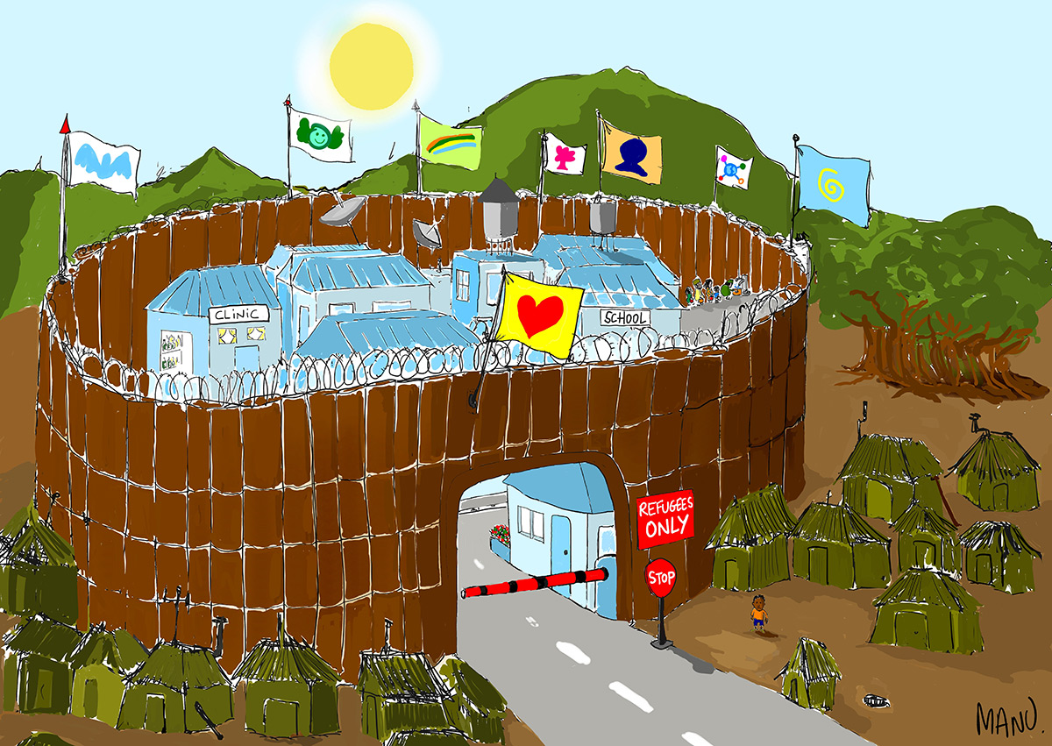
منظور ما از به حداقل رساندن آثار نامطلوب چیست؟
تلاش برای ارائه کمک های بشردوستانه گاهی اوقات ممکن است عوارض ناخواسته ای به همراه داشته باشد.
Notes:
Let participants comment on the ‘unintended effect’ cartoon, and illustrate with examples from their experience of poor or good practices.

Slide 16
منظور ما از احترام به منشور اخلاقی چیست؟
منشور اخلاقی
برای
صلیب سرخ جهانی و
جنبش هلال احمر
و
سازمانهای مردم نهاد (سمن ها)
در امداد رسانی بحران
Notes:
Ask participants to look for the Code of Conduct in their Handbook and give an example of a poor or good practice regarding an article of the Code.

Slide 17
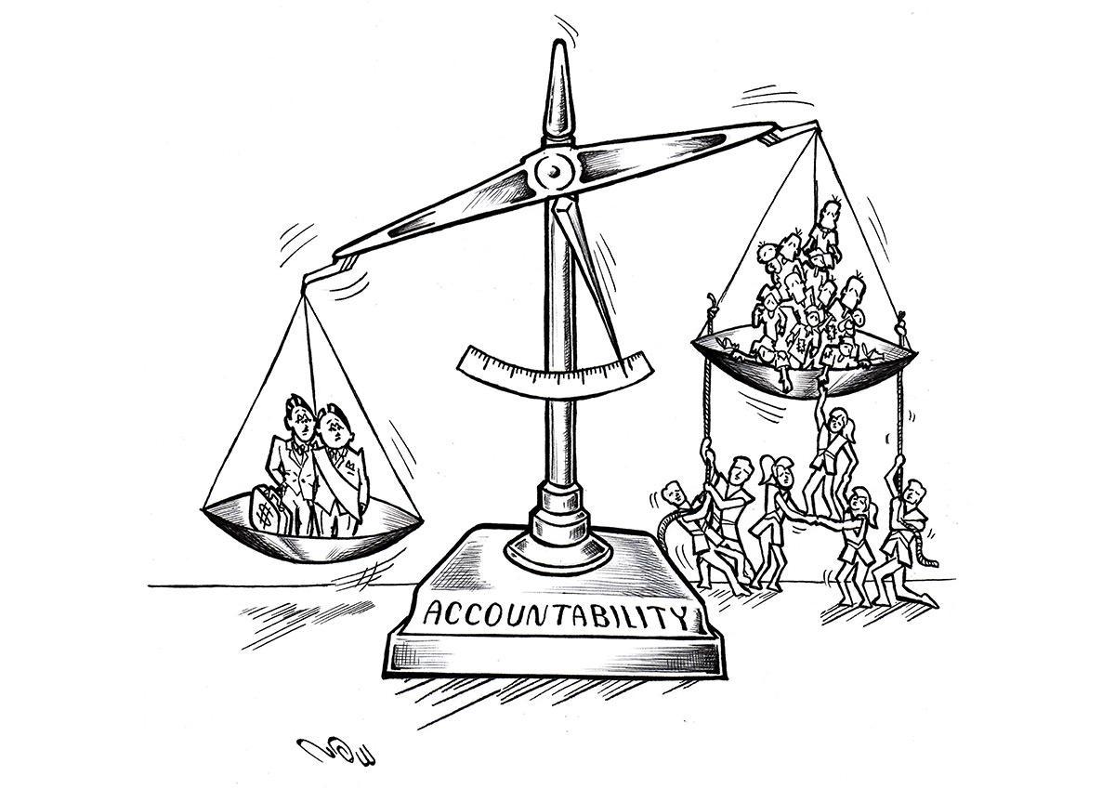
منظور ما از پاسخگویی چیست؟
Notes:
Let participants comment on the cartoon, and illustrate with examples from their experience of poor or good practices.

Slide 18
پیامهای کلیدی
منشور بشردوستانه ستون فقرات پروژه اسفیر بوده و پیرامون سه «حق» بیان شده است، که هم با ابزار قانونی و هم با اصول اخلاقی حمایت می شوند: حق زندگی با عزت و کرامت انسانی، حق حمایت و امنیت و همچنین حق دسترسی به کمک های بشر دوستانه.
منشور بشردوستانه ذینفعان را درمورد نقش ها و مسئولیتهایشان در اقدامات بشردوستانه هدایت می کند.
منشور بشردوستانه پایه و اساس اخلاقی و حقوقی مشارکت سازمان های بشردوستانه ای که اسفیر را حمایت و تایید می کنند بوده، و در چهار تعهد تفسیر می شود: کمک های بشردوستانه باید مردم محور باشند، آثار و عوارض نامطلوب را به حداقل برسانند، به منشور اخلاقی احترام گذاشته و نسبت به آن پاسخگو باشند.

Slide 19
بررسی اجمالی: منابع حقوق بین الملل برای منشور بشردوستانه اسفیر
اقتباس از دوره آموزشی کمیته بین المللی صلیب سرخ درمورد حقوق بشردوستانه بین المللی
Notes:
Optional slide (extract of the handout that would need to be distributed at the end of the session).
The Protection principles mentioned in this graph include:
Sphere’s 4 Protection Principles: Avoid exposing people to further harm as a result of your actions; ensure people’s access to impartial assistance; assist people to claim their rights, access available remedies and recover from the effects of abuse; protect people from physical and psychological harm arising from violence and coercion
And two additional ones taken from its companions standards, the Child Protection Minimum Standards Handbook (CPMS): Strengthen children resilience in humanitarian action and Strengthen child protection systems.

Slide 20
ما در چه وضعیتی هستیم؟ در این وضعیت کدام قوانین اعمال می شود؟
اقتباس از دوره آموزشی کمیته بین المللی صلیب سرخ درمورد حقوق بشردوستانه بین المللی
Notes:
Optional slide (extract of the handout that would need to be distributed at the end of the session).

